Slide 1
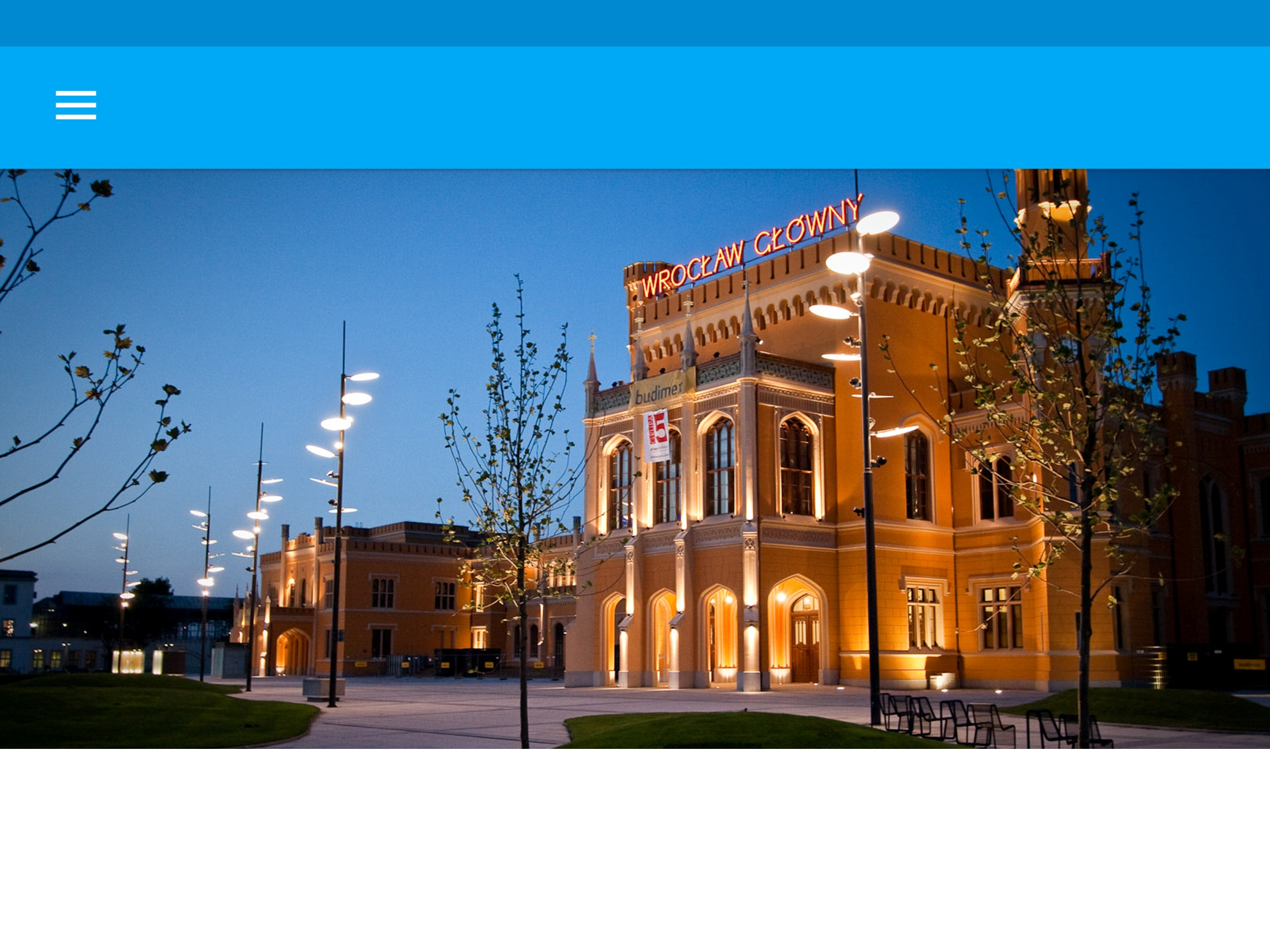

Temat pracy
Politechnika Wrocławska Slajd 1 z 12
Zwiedzam Wrocław
Proste zwiedzanie
Zwiedzanie Wrocławia – aplikacja mobilna ułatwiająca zwiedzanie miasta
Visiting Wrocław – a mobile application facilitating city sightseeing
Opiekun pracy: Dr inż. Leszek Koszałka Autor: Dawid Ozga

Slide 2
Politechnika Wrocławska Slajd 2 z 12
Konspekt
Cel pracy inżynierskiej
Harmonogram
Projekt aplikacji mobilnej
Podsumowanie

Slide 3





Politechnika Wrocławska Slajd 3 z 12
Cel pracy inżynierskiej
Zaprojektowanie i wykonanie aplikacji mobilnej ułatwiającej zwiedzanie Wrocławia
Wykonano:
aplikacja mobilna,
baza danych na zewnętrznym serwerze

Slide 4
Politechnika Wrocławska Slajd 4 z 12
Harmonogram
Czas trwania projektu obejmuje okres:
od 1 października do 6 grudnia 2017 r.
Kamienie milowe:
Projekt i stworzenie aplikacji:
do 25 listopada 2017 r. – ukończone 21 listopada 2017 r.
Testy końcowe aplikacji:
do 30 listopada 2017 r. – ukończone 26 listopada 2017 r.
Napisanie pracy dyplomowej:
do 6 grudnia 2017 r.

Slide 5
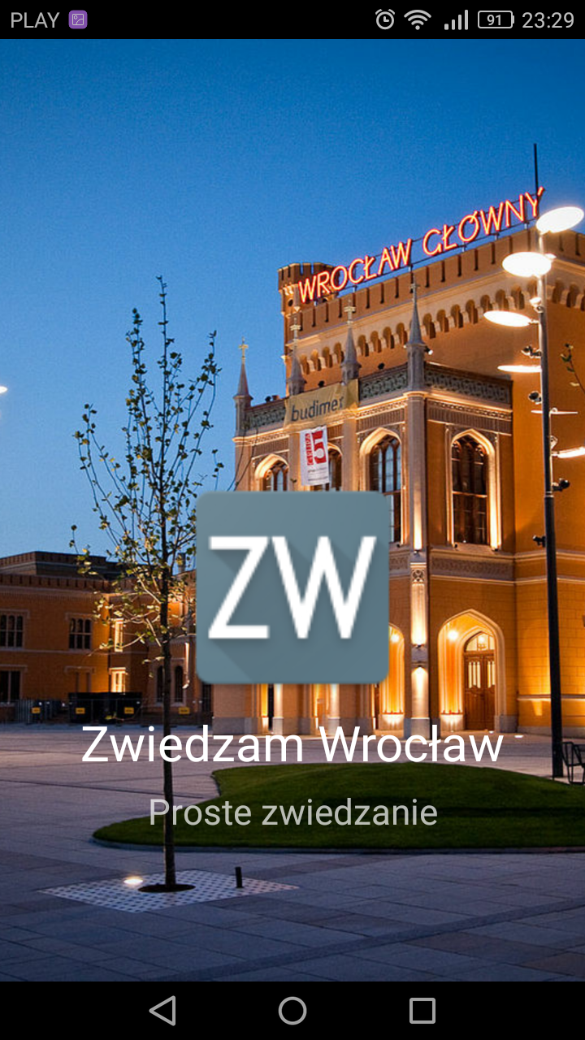
Politechnika Wrocławska Slajd 5 z 12
Projekt aplikacji mobilnej (1 z 6)
Ekran ładowania aplikacji z animacją. Uprzyjemnia oczekiwanie na pobranie danych z serwera.

Slide 6
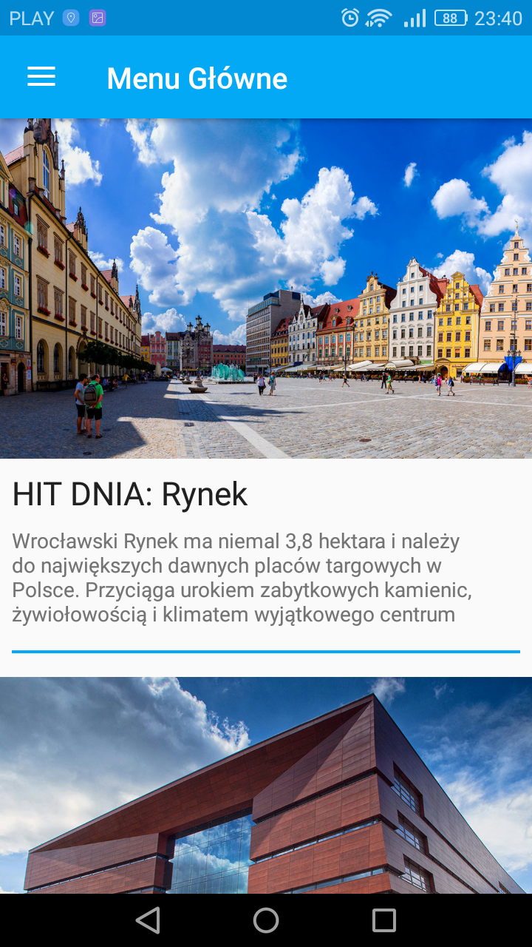
Politechnika Wrocławska Slajd 6 z 12
Projekt aplikacji mobilnej (2 z 6)
Widok menu głównego prezentuje trzy, generowane losowo, najciekawsze atrakcje.

Slide 7
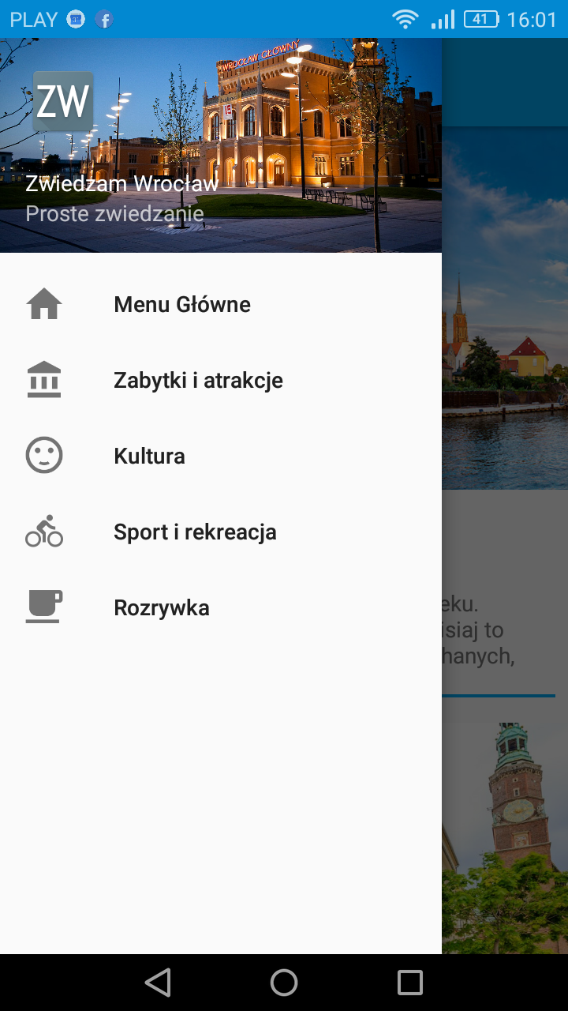
Politechnika Wrocławska Slajd 7 z 12
Projekt aplikacji mobilnej (3 z 6)
Boczne menu, które daje użytkownikowi dostęp do każdej kategorii.
Pasek bocznego menu jest dostępny z każdego poziomu aplikacji i znacząco ułatwia jej używanie.

Slide 8
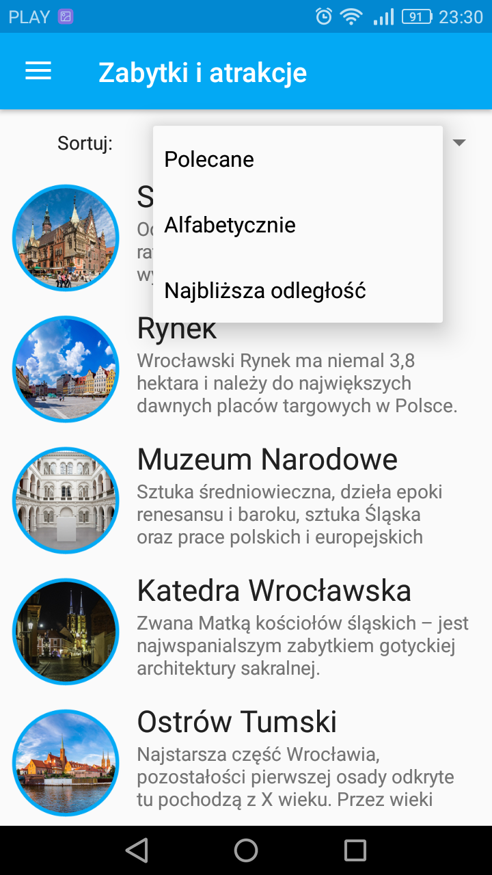
Politechnika Wrocławska Slajd 8 z 12
Projekt aplikacji mobilnej (4 z 6)
Widok wybranej kategorii – przewijana lista z miniaturkami zdjęć i krótkim opisem.
Sortowanie wyników:
Polecane – kolejność ułożona przez administratora,
Alfabetycznie,
Najbliższa odległość – na podstawie aktualnej pozycji urządzenia.

Slide 9
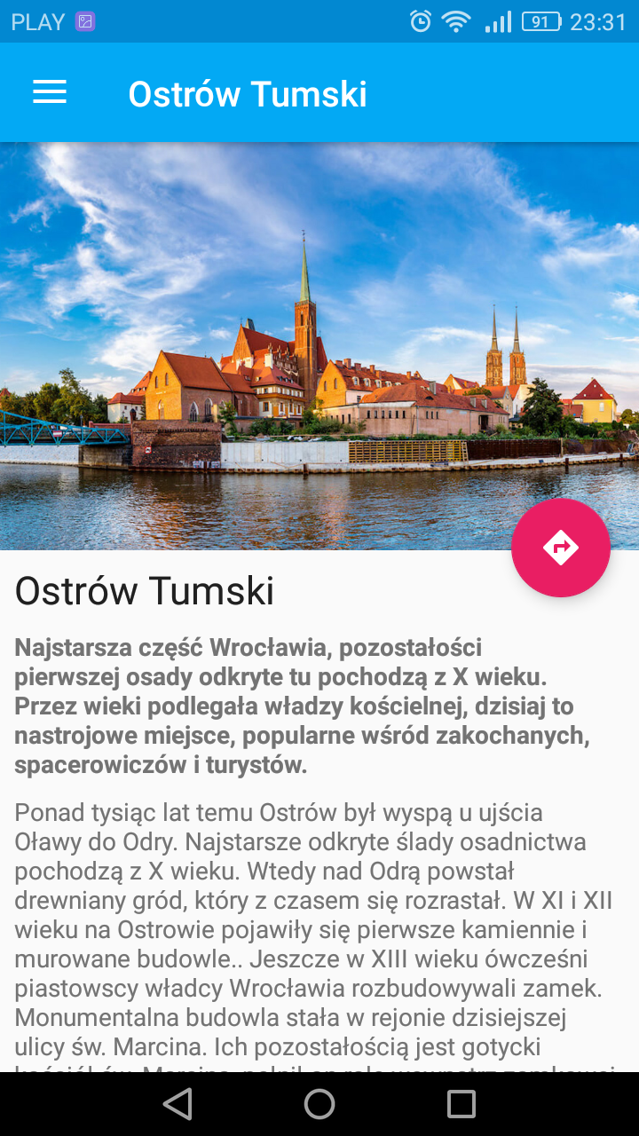
Politechnika Wrocławska Slajd 9 z 12
Projekt aplikacji mobilnej (5 z 6)
Widok ze szczegółowym opisem. Różowy przycisk z symbolem drogowskazu przenosi użytkownika do okna z nawigacją.

Slide 10
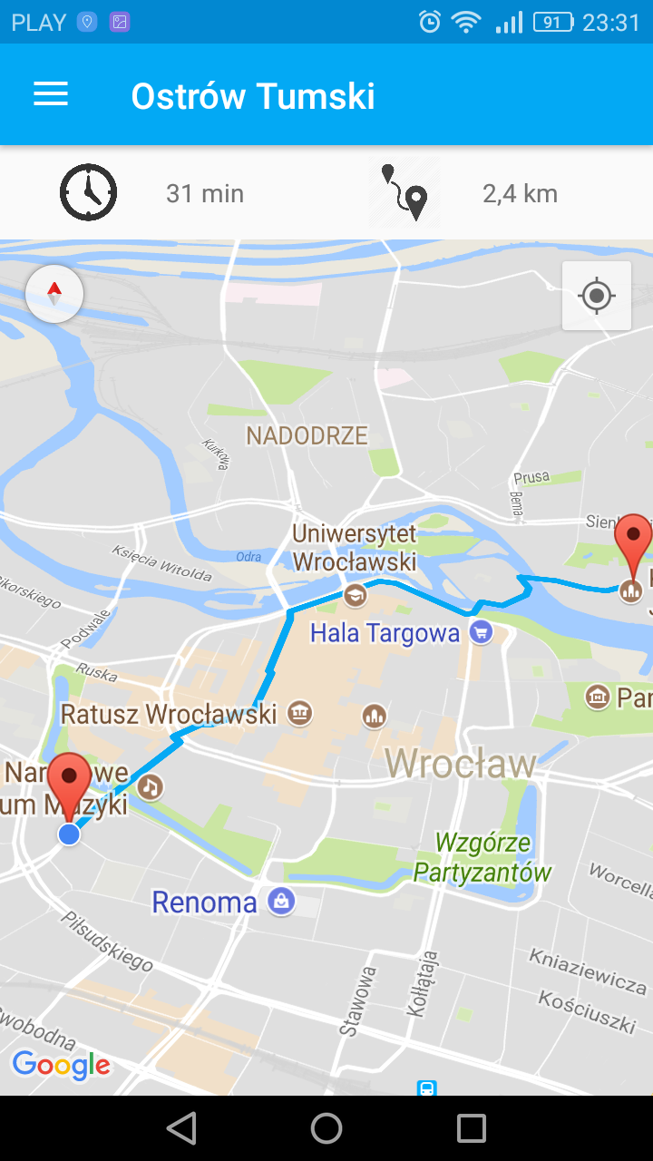
Politechnika Wrocławska Slajd 10 z 12
Projekt aplikacji mobilnej (6 z 6)
Okno nawigacji. Wyświetla aktualną pozycję, ścieżkę do wybranego punktu, czas i długość przy założeniu pieszej wędrówki.

Slide 11
Politechnika Wrocławska Slajd 11 z 12
Rozwinięcie aplikacji
Dodanie statystyk o odwiedzonych miejscach,
Możliwość wyboru środka transportu przy wyznaczaniu trasy,
Możliwość tworzenia konta użytkownika i porównywania swoich statystyk z innymi.

Slide 12
Politechnika Wrocławska Slajd 12 z 12
Podsumowanie
99 %
Aplikacja – wykonana i przetestowana,
Dokumentacja – wstępna wersja przekazana promotorowi.

